Slide 1
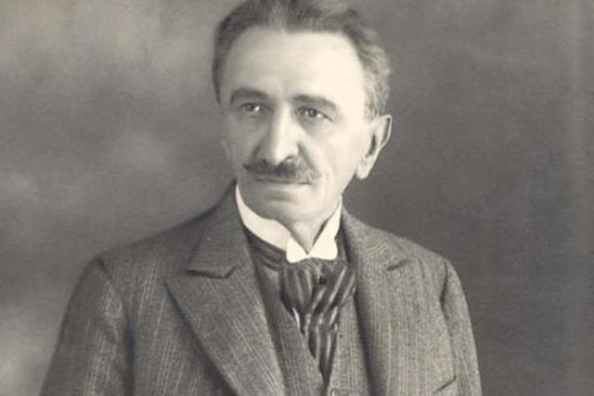
Бранислав Нушић: Аутобиографија
Примењујући НТЦ систем учења покушајте да повежете задате појмове и тако трајно сачувате сећање на нашег великог писца и комедиографа Бранислава Нушића.

Slide 2
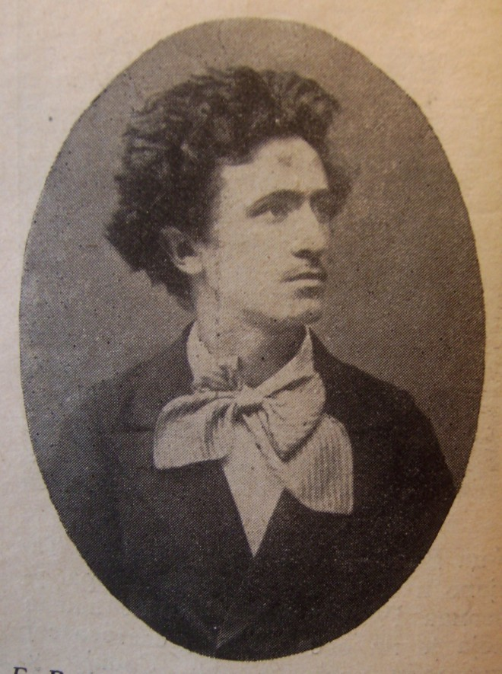
У каквој су вези АЛКИБИЈАД НУША и Бранислав Нушић?

Slide 3
То је право име нашег писца Бранислава Нушића. Нушић потиче из цинцарске породице, а његови родитељи су се звали Љубица и Ђорђе Нуша. Бавили су се трговином жита, али када се Алкибијад родио, изгубили су богатство. Били су приморани да се преселе у Смедерево где је Алкибијад завршио основну школу и два разреда гимназије. Он се вратио у Београд и ту је матурирао. Чим је постао пунолетан, променио је име и презиме у Бранислав Нушић.

Slide 4
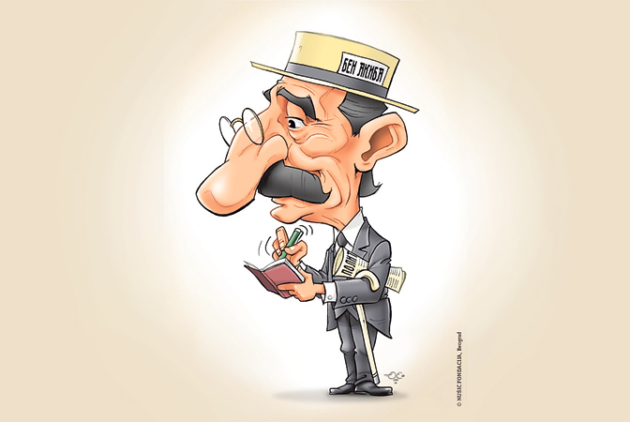
2. У каквој су вези БЕН АКИБА и Бранислав Нушић?

Slide 5
Бен Акиба је Нушићев ПСЕУДОНИМ (измишљено, лажно име; синоними за псеудоним су: уметничко име; алиас – лат. реч која у преводу значи „на други начин“) којим се потписивао када је писао новинске чланке.

Slide 6
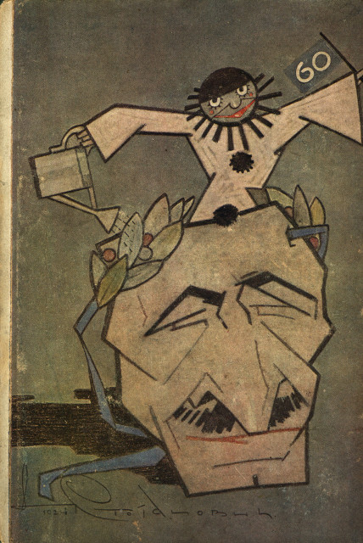
Какве везе има број 2 (два) са Браниславом Нушићем?
Какве везе има број 60 са Браниславом Нушићем?

Slide 7
Бранислав Нушић је у свом животу написао свега 2 песме.
Бранислав Нушић је имао 60 година када је почео да пише „Аутобиографију“

Slide 8
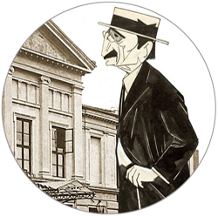
5. Какве везе има Бранислав Нушић и прво дечије позориште?

Slide 9
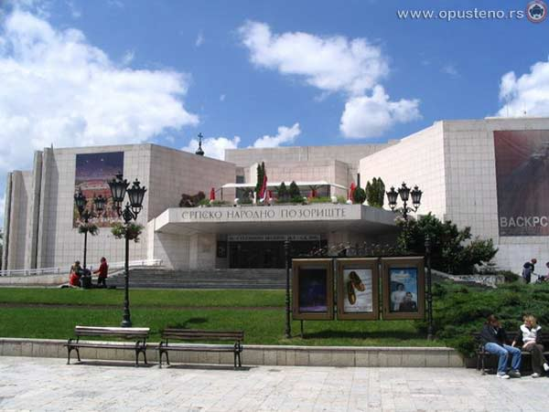
Свима је познато да је Нушић 1904. године постављен за управника Српског народног позоришта у Новом Саду, али он је основао и прво дечје позориште у ком су деца тумачила главне улоге, али оно је убрзо престало да постоји.

Slide 10
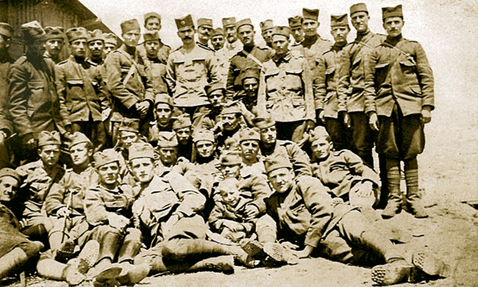
6. Сви смо чули за 1300 каплара. То је назив за још недошколоване официре који су послати као појачање Првој армији у Колубарској бици. Почетком Првог светског рата велики број младића, напустио је школовање и ставио се на располагање врховној команди. Они су упућени у војну школу у Скопљу. Иако њихова обука није била готова развој догађаја приморао је врховну команду да их пошаље у борбу, због чега су младићима у Скопљу пре времена подељени чинови каплара (отуда и назив) и они су одмах наредног јутра упућени ка Колубари и Сувобору. Српска војска је тада извојевала једну од најсјајнијих победа у Првом светском рату, предвођена Живојином Мишићем. Ако знамо да је Нушић тада имао 50 година, знамо и да није могао бити један од каплара? Али, Нушић, ипак, има везе са 1300 каплара. Какве?

Slide 11
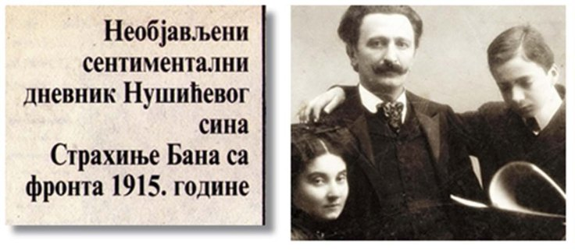
Нушић је са својом женом Даринком имао ћерку Маргиту и сина, СТРАХИЊУ БАНА, који се борио у редовима Српског ђачког батаљона, познатијег као 1300 каплара. У свом делу „1915. трагедија једног народа“ Нушић сведочи о трагедијама српског народа током повлачења српске војске 1915. када је изгубио и сина јединца.

Slide 12
7. Нушић није био ДР, али се он доводи у везу са овом титулом. Како?

Slide 13
ДР је Нушићева чувена комедија у којој је главни лик газда Живота који жели да купи све части и почасти (па и диплому за свог сина), али се на крају мири са нужним поразом.

Slide 14
Нушић је у раној младости био члан Српске радикалне странке. 1883. године је написао своју прву комедију „Народни посланик“ у којој исмева политичаре, изборе и паланачко поимање политике. Иако су Милован Глишић и Лаза Лазаревић повољно оценили ово дело, управник позоришта, Милорад Шапчанин, је тражио одобрење од министарства полиције да га стави на позорницу. Комедија је у полицији остала 13 година и први пут је приказана 1896. године. 1887. године је настала једна од његових најпознатијих комедија „Сумњиво лице“. У њој се подсмева полицији која прогања само оне који се боре против династије и која има фобију од странаца. Дело је премијерно приказано на сцени 35 година касније . У „Дневном листу“ је објавио песму „Два раба“ у којој је исмевао монархију и краља Милана Обреновића.
Пошто је већ био познат као млад човек „поганог језика и још поганијег пера“, 1888. године је осуђен на два месеца робије. Краљ је убедио судије да казну продуже на две године. Једну је провео у затвору у Пожаревцу где је писао приче од којих се састоји књига „Листићи“ и комедију „Протекција“. У њој, такође, исмева бирократију, али на много суптилнији начин због чега је већ следеће године приказана на сцени. Ова, као и претходне две комедије су написане по узору на Гогољево дело „Ревизор“. 1889. године је, захваљујући молби свог оца, добио помиловање и пријем код краља Милана. Било му је тешко да нађе место у државној служби због чега се одрекао антирежимских идеја. 1900. године постао је секретар Министарства просвете, потом се запослио у поштанско – телеграфском одељењу Министарства грађевине; био је управник Народног позоришта, бавио се новинарством, али се везује и за ГОСПОЂУ МИНИСТАРКУ. Како?

Slide 15
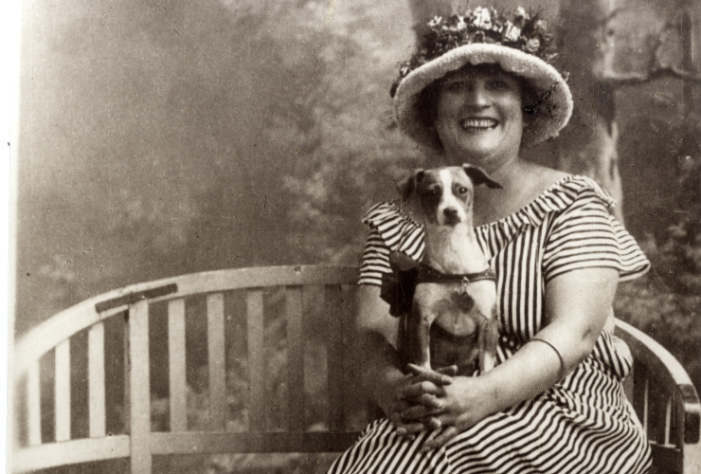
Госпођа министарка је комедија и једно од Нушићевих најпопуларнијих дела. 29. маја је први пут изведена у Народном позоришту, а главну улогу је тумачила Жанка Стокић.

